Slide 1
Управление рисками

Slide 2
Варианты
Диаграмма Исикавы
5 почему

Slide 3
Диаграмма Исикавы
«рыбья кость» и «диаграмма причинно-следственных связей» помогает категоризировать и визуализировать потенциальные причины возникновения проблемы и докопаться до корневой.
Каору Исикава 1951

Slide 4
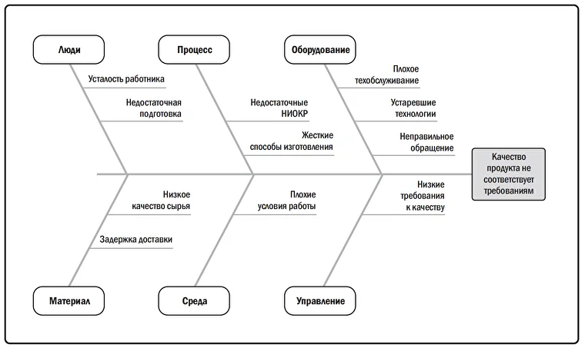
Диаграмма Исискавы

Slide 5
5 почему
Техника пяти почему (метод «5 почему») – это разбор внезапного события (проблемы) с помощью цепочки из пяти вопросов «почему?», с целью докопаться до корня или первопричины.

Slide 6
пример тойота
Почему робот остановился?
Цепь оказалась перегружена — в результате перегорел предохранитель.
Почему цепь оказалась перегружена?
Подшипники были плохо смазаны и заблокировались.
Почему подшипники были плохо смазаны и заблокировались?
Масляный насос робота не перекачивает необходимое количество масла.
Почему масляный насос робота не перекачивает необходимое количество масла?
Забор насоса забит металлической стружкой.
Почему забор насоса забит металлической стружкой?
Потому что у насоса нет фильтра.

Slide 7
